Slide 1
팀 소개(E207)
팀이름 : 무지개반사
팀 원 :
배영환 (팀장-FE)
김연빈 (BE)
최도훈 (FE)
최진우 (BE)
서지수 (EM)
한성주 (EM)

Slide 2
프로젝트 소개
기획의도
프로젝트 명: Close at Hand(옷 추천 스마트 옷장)
대상 사용자: 패션에 관심 있는 1인 가구, 옷 선택에 어려움을 느끼는 사람
기대효과: 사용자의 패션 선택 시간 단축, 새로운 패션 경험 제공
메인 기능
모션인식을 통한 거울 제어
AR을 통한 옷 입히기
날씨, 선호도 등을 고려한 옷 추천

Slide 3
프로젝트 소개
세부사항
기기 연결
기기를 켜면 근처의 휴대폰과 자동으로 블루투스 연결
연결 후, 휴대폰 앱을 통해 거울 설정 및 제어 가능
AR 옷 입어보기
실제 옷을 입은 것처럼 보이는 AR 시뮬레이션 제공
다양한 각도에서 옷을 확인 가능
기기과 상호작용
카메라를 통한 옷 등록
음성과 모션인식을 통한 제어

Slide 4
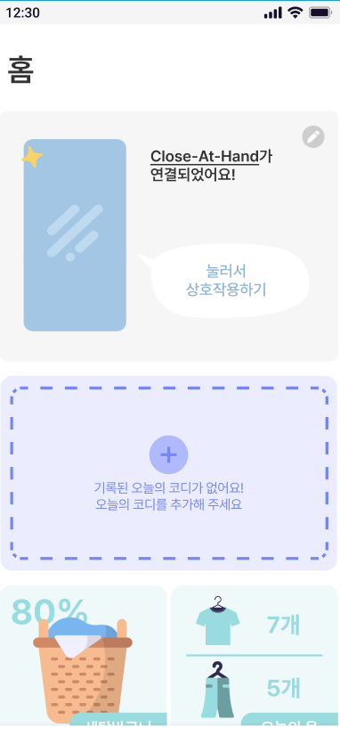
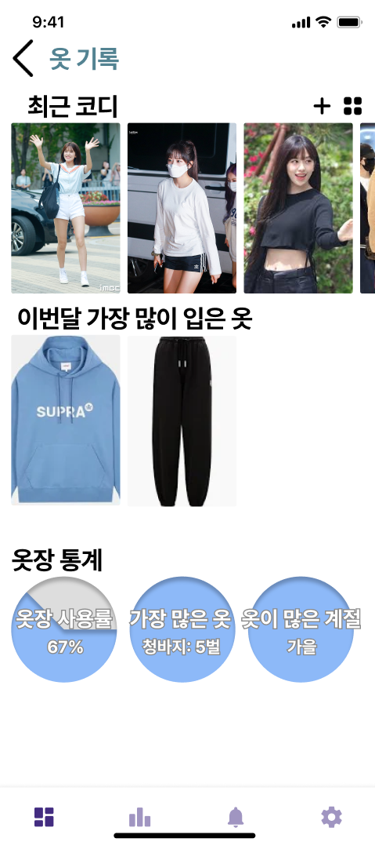
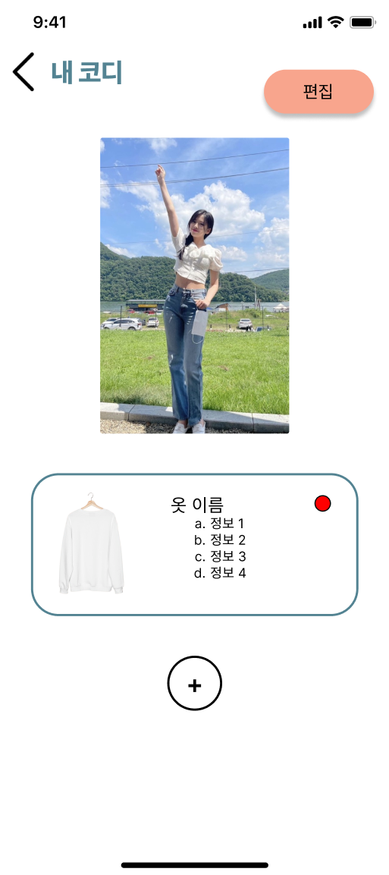
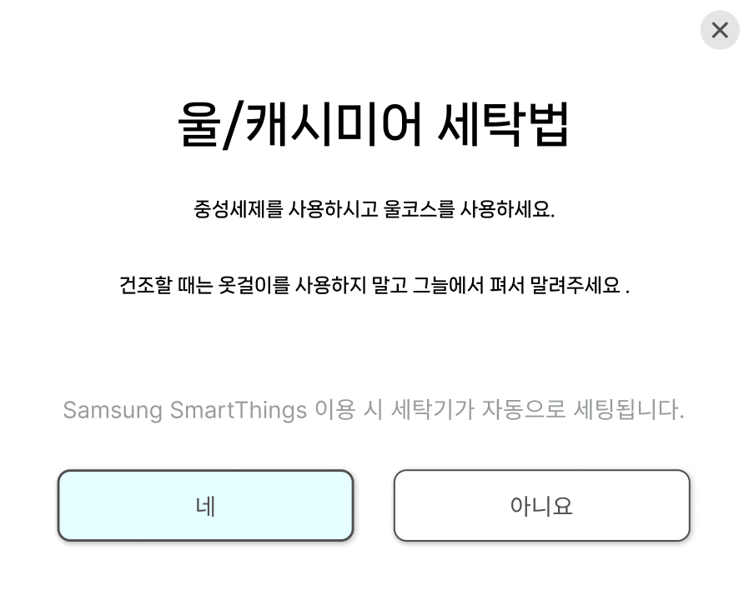
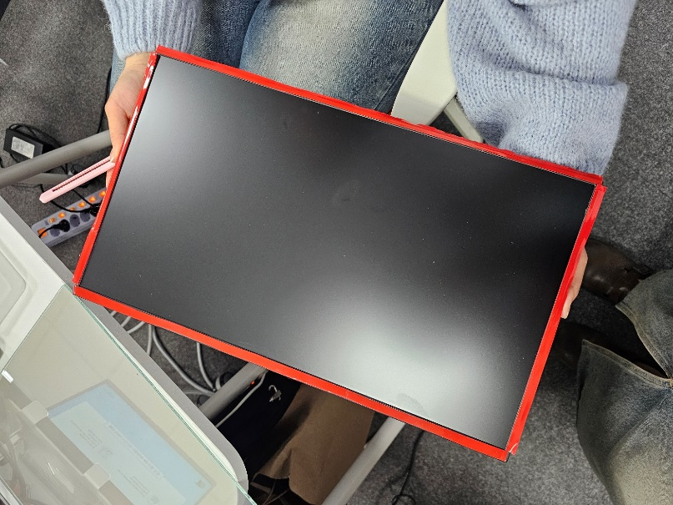
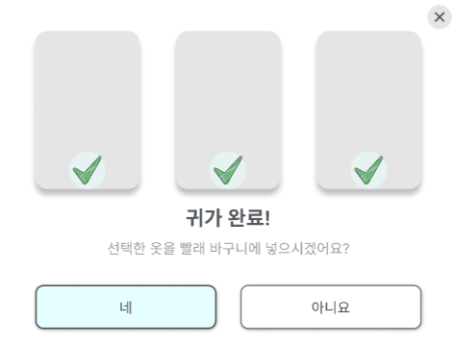
프로젝트 소개
프로젝트 결과물(계획)

Slide 5
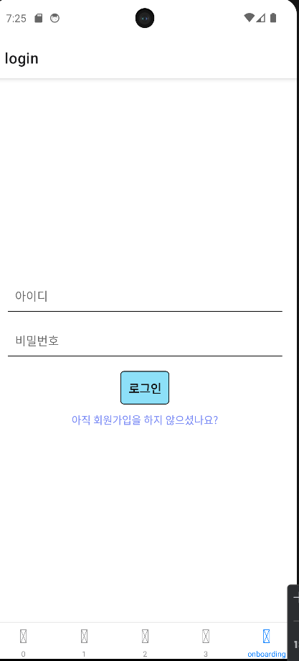
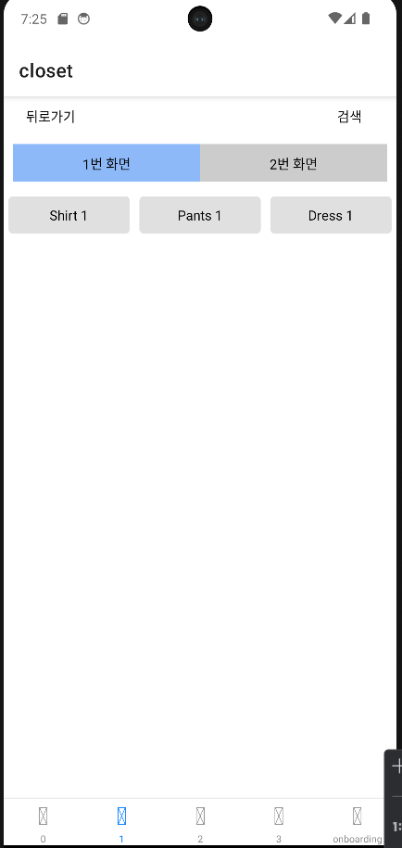
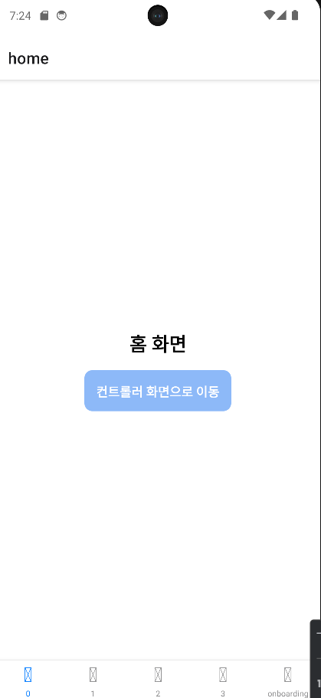
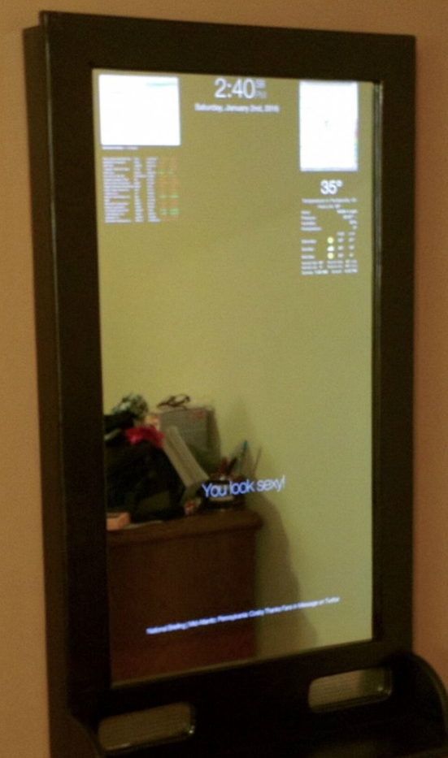
프로젝트 소개
프로젝트 진행상황
앱 >
< 기기

Slide 6
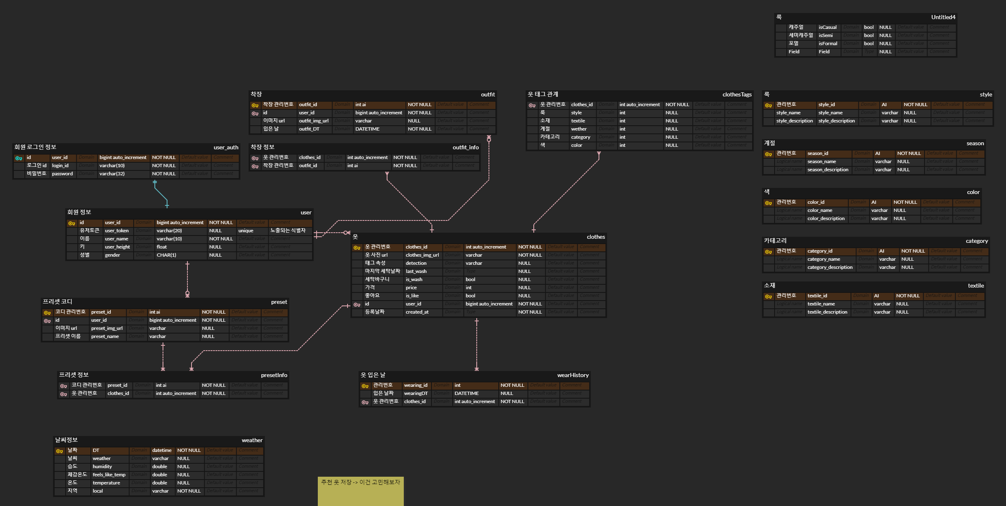
산출물 - ERD

Slide 7
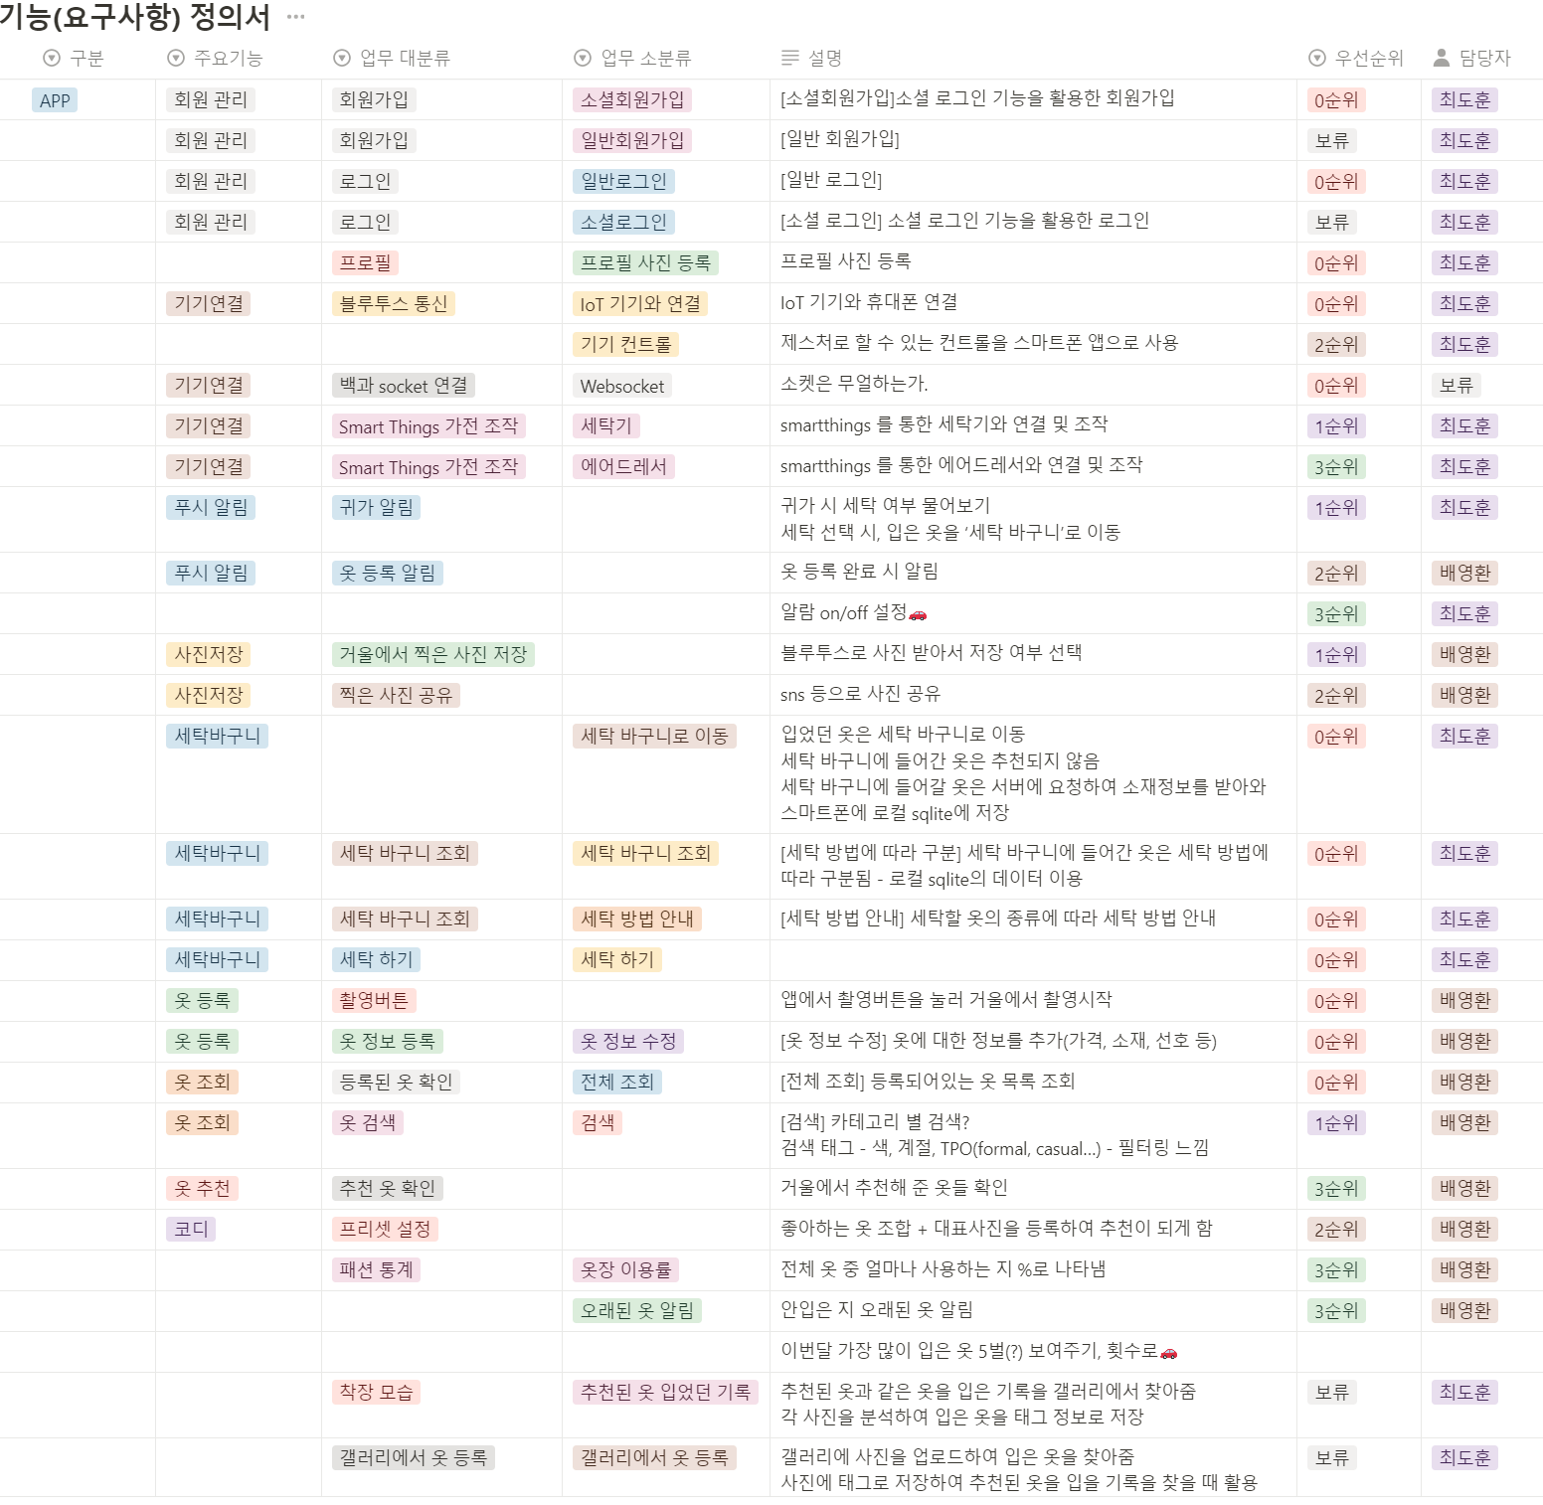
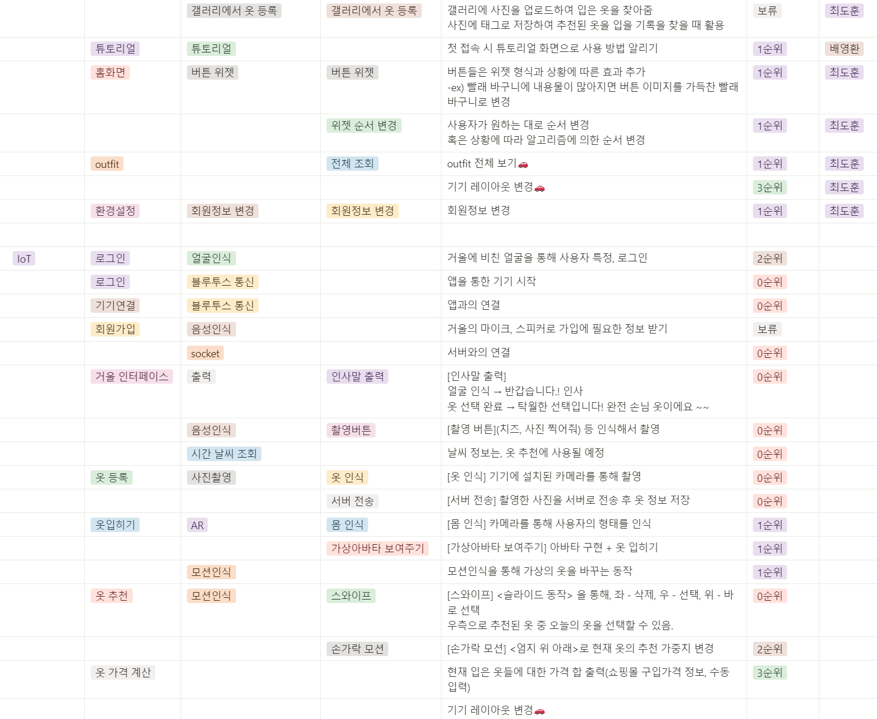
산출물 - 기능정의서

Slide 8
정리!!
저희 프로젝트는 옷 관리와 패션이 주제인 IOT 장치와 모바일 앱 프로젝트입니다.
기능은 다음과 같습니다.
사진 등을 통해 옷에 대한 정보를 정리 및 저장 관리
날씨를 고려하여 특정 옷의 조합을 추천
세탁 정보 및 현재 옷의 상태 추적
현재 진행상황
(IOT) 기기 구입, PM2, Magicmirror2 설치, 얼굴인식
(서버) 웹 훅, jenkens, API 작성
(앱) 스크린 구성, 회원가입, 로그인 기능, 블루투스(진행중)

Slide 9
질문 정리!
(프로젝트 구조) MSA와 DDD에 대한 기술 습득을 목적으로 우선 DDD 디자인 설계를 도입해보려고 합니다. 현업에서는 자주 사용하는지 실제로 MSA로의 전환도 자주 일어나는지 궁금합니다. 또한 FSD 아키텍쳐로 프로젝트를 진행하고 있습니다. 이 방법은 자주 이용하는 방법인가요?
(프로젝트 진행) gerrit을 활용한 코드리뷰를 하고 있습니다. 6인 팀이 각 파트의 커밋을 다 확인 하는 방안을 채택하고 있는데 혹시 개선점이 있을까요?
(IoT) 이번에 라즈베리파이로 온디바이스 AI 를 구현하는데, 모빌리티 자율주행에서 온디바이스 AI가 어떻게 구현되고 성능적으로 최적화되는지 궁금합니다. 또한, 온디바이스 AI를 업계에서 보는 시각과 향후 동향에 대해 여쭤보고 싶습니다.

Slide 10
참고자료
AI 참고 사이트
OpenCV(옷 착용 영상처리) in Raspberry pi 4
MediaPipe(모션인식) MediaPipe // 손 인식 예제
Nntrainer(온 디바이스) Nntrainer // NNStreamer
옴니커머스 AI(옷 정보 인식) 옴니커머스사이트
프로젝트 진행 자료
WBS
Notion

